Slide 1

Súmrakový spínač osvetlenia
Linda Vincelová

Slide 2
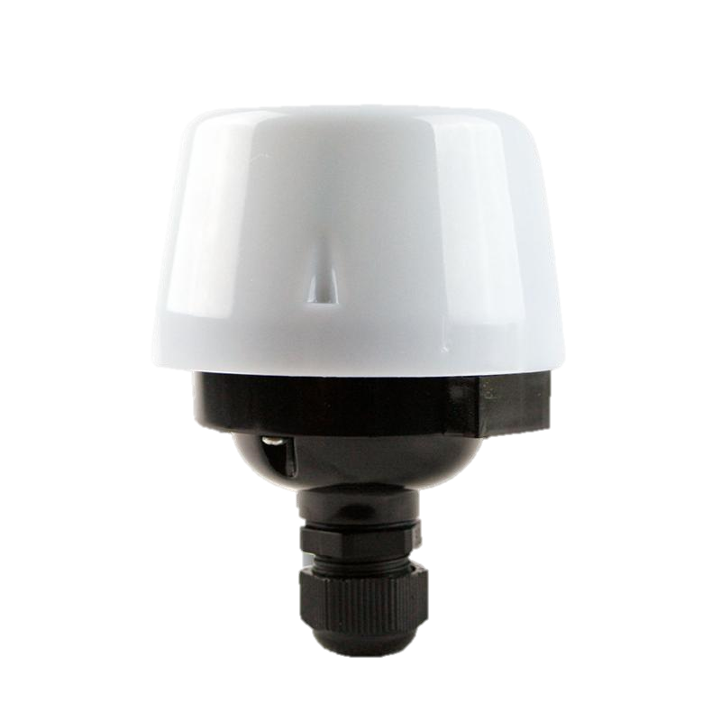
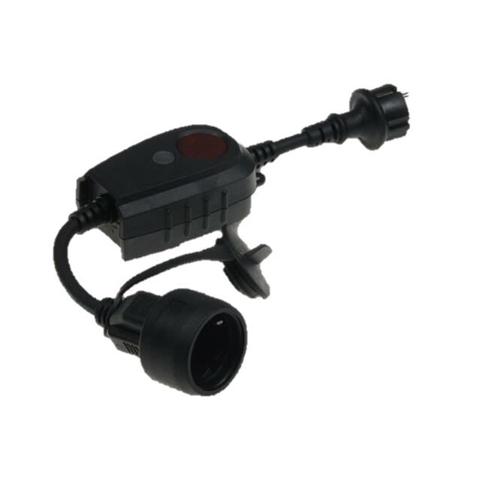
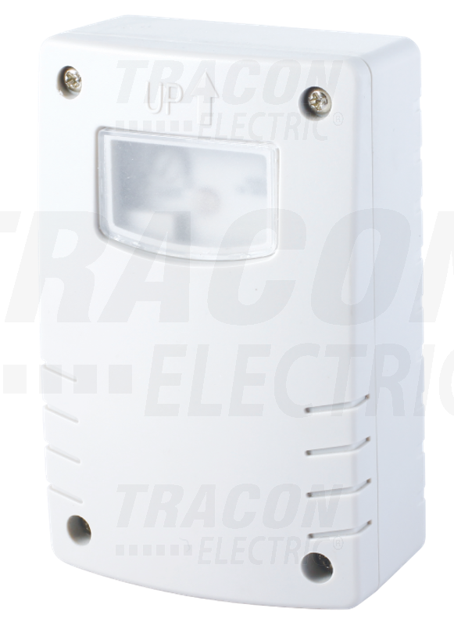
Využitie v praxi a funkcie súmrakového spínača osvetlenia
Podľa intenzity snímaného denného svetla súmrakový spínač automaticky
Zapína
Vypína
Reguluje intenzitu osvetlenia
Súmrakový spínač sa väčšinou umiestňuje do exteriéru → potrebuje snímať denné svetlo
Ak ho inštalujeme do interiéru netreba ho dávať blízko umelého svetla → môže spôsobiť chybu na fotocitlivom snímači
Veľkým plusom je optimálna úspora elektrickej energie
Použitie: nástenné lampy na dome, interiérové osvetlenie v priemyselných zónach, uličné lampy atď.
Súmrakové spínače svetelného senzora "DS-65" 230V / 10A IP
Súmrakové spínače svetelného senzora "DS-65" 230V / 10A IP
Adaptérový súmrakový senzor, zásuvka s Twilight spínačom + časovač 1-9h

Slide 3
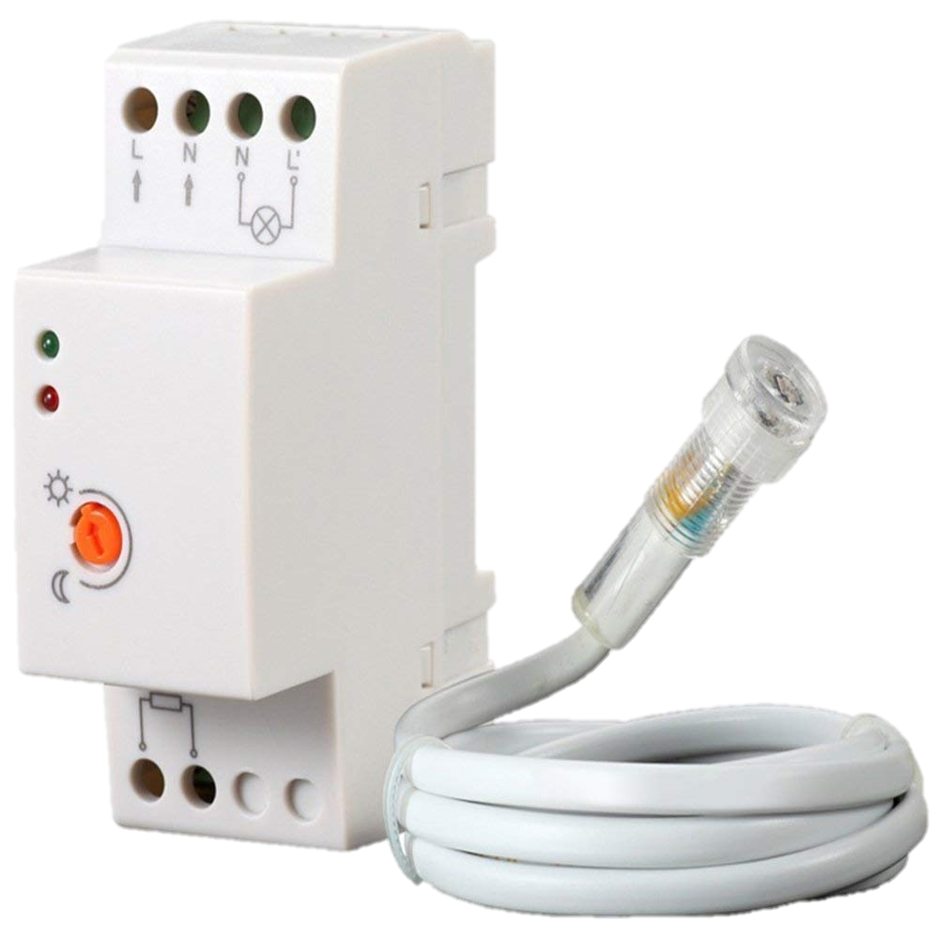
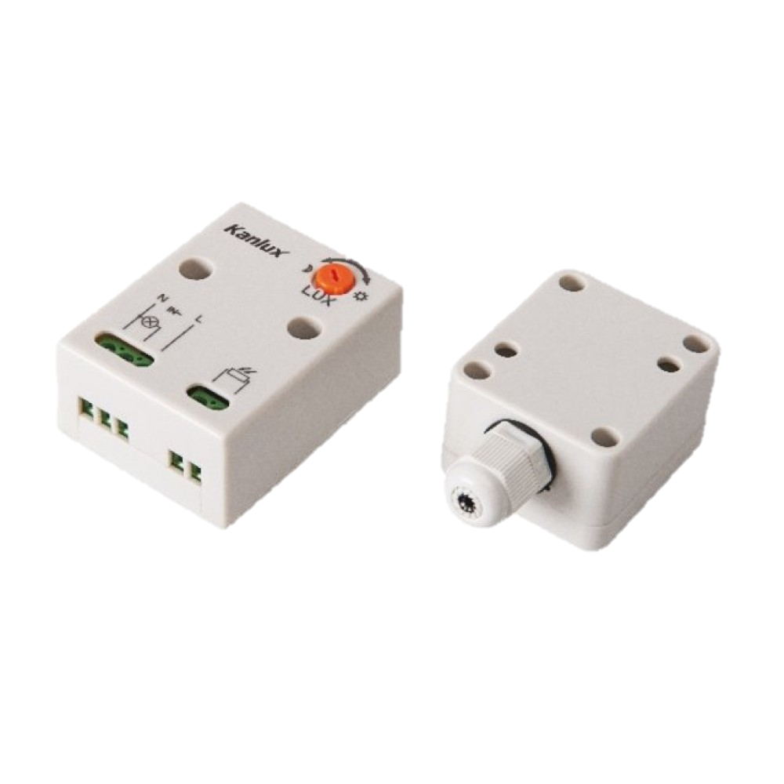
Druhy súmrakového spínača osvetlenia
So vstavaným senzorom
Bez vstavaného senzora
Kanlux 22371 súmrakový spínač s externým senzorom IP65/20
DIN 230V Súmrakový spínač so vstavaným senzorom osvetlenia IP65

Slide 4
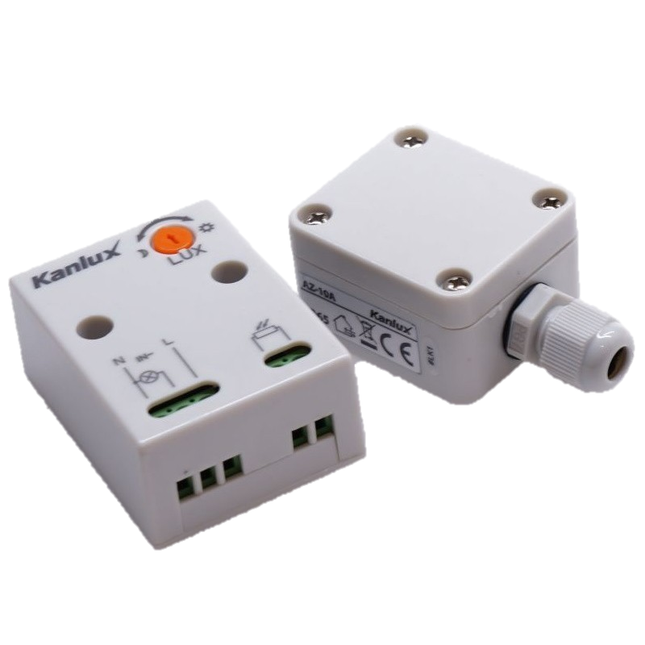
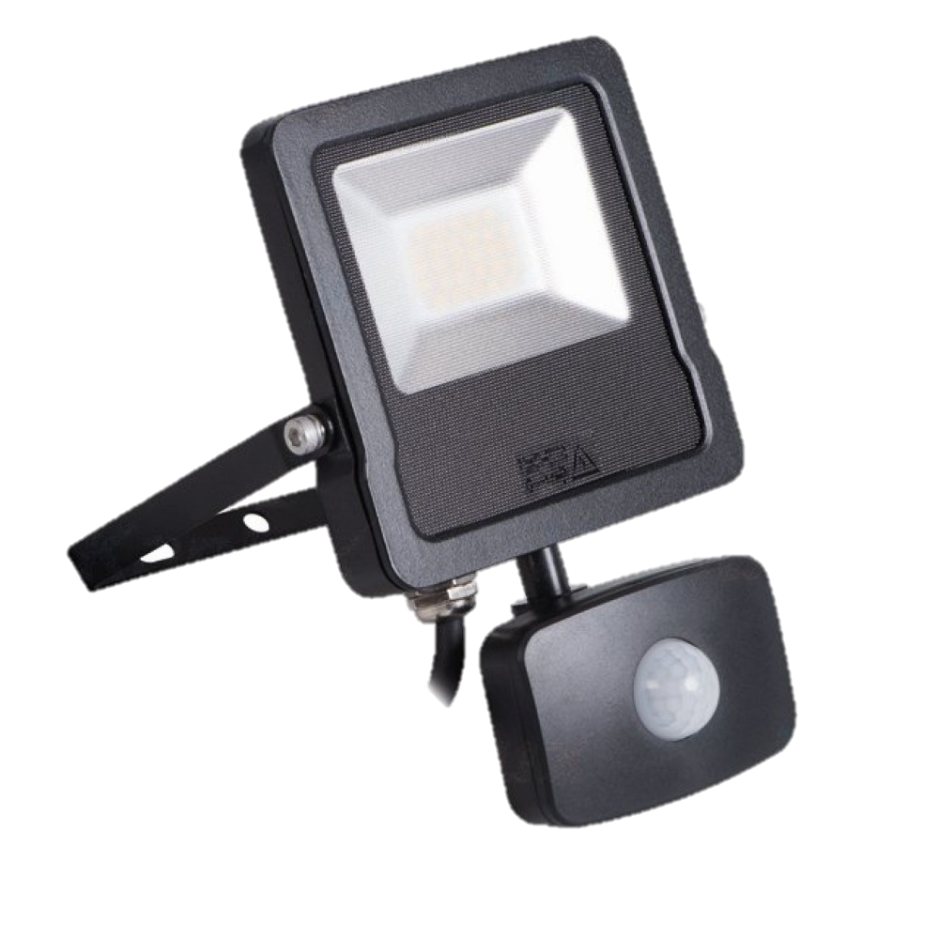
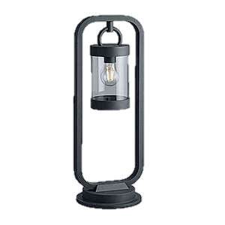
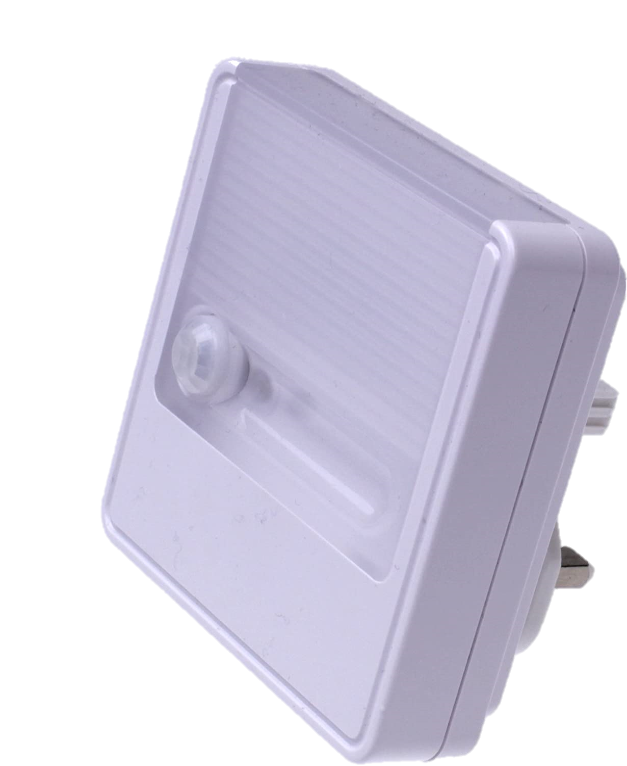
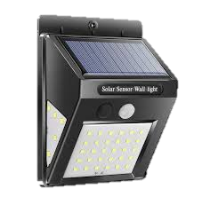
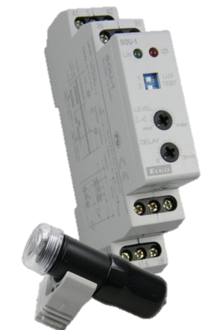
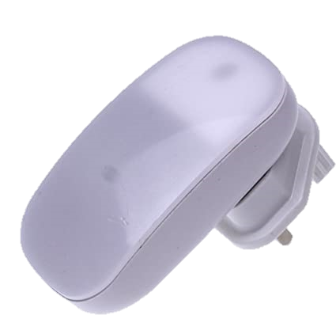
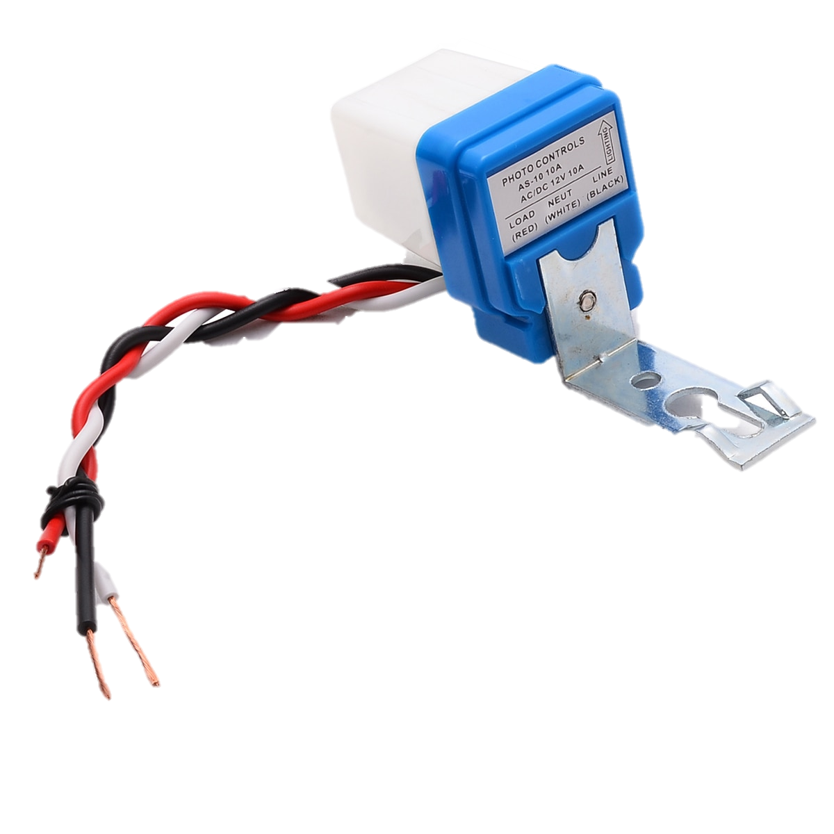
Typy súmrakového spínača osvetlenia podľa umiestnenia
Exteriérový
Interiérový
Majú citlivejší foto-senzor prispôsobený na prirodzené osvetlenie → denné svetlo
Foto-senzor prispôsobený na umelé osvetlenie

Slide 5
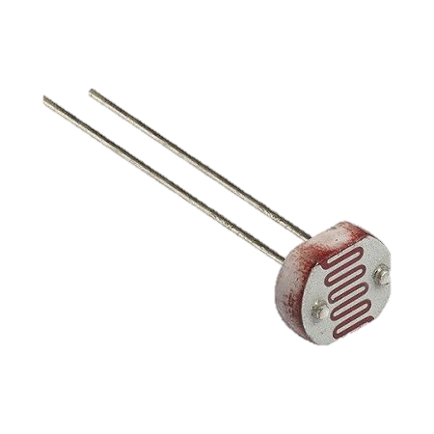
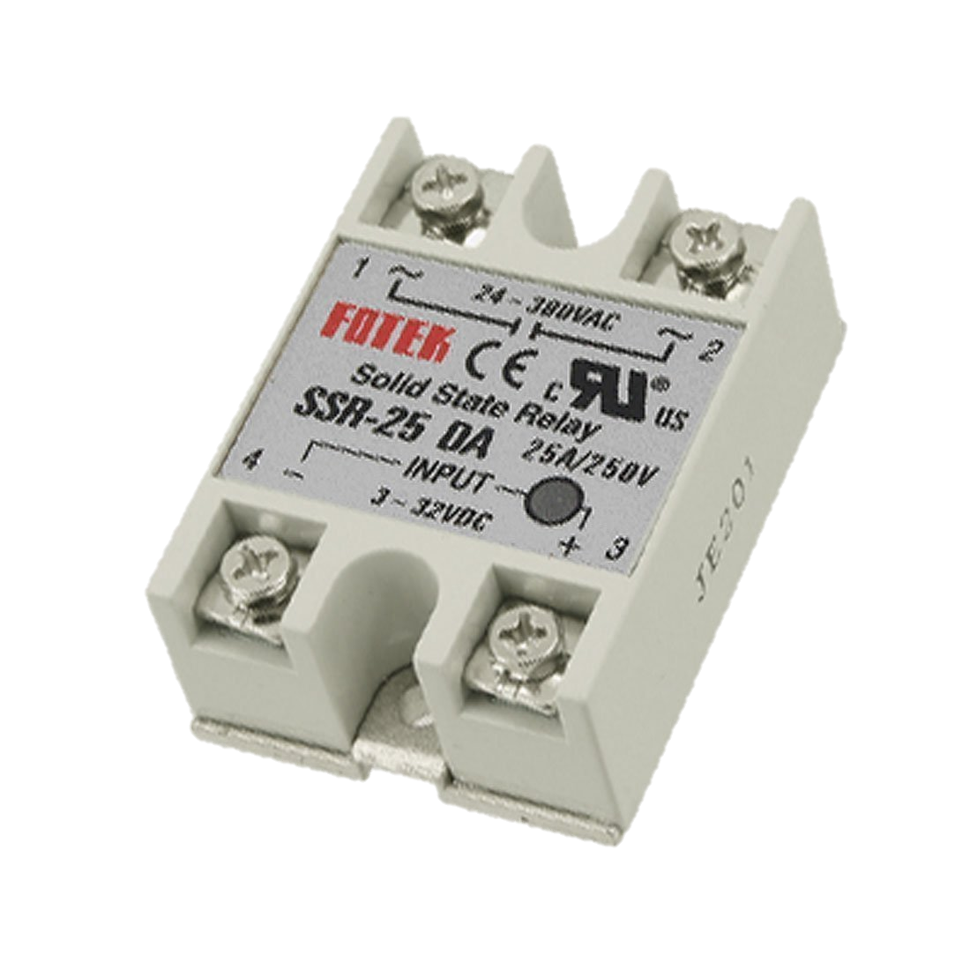
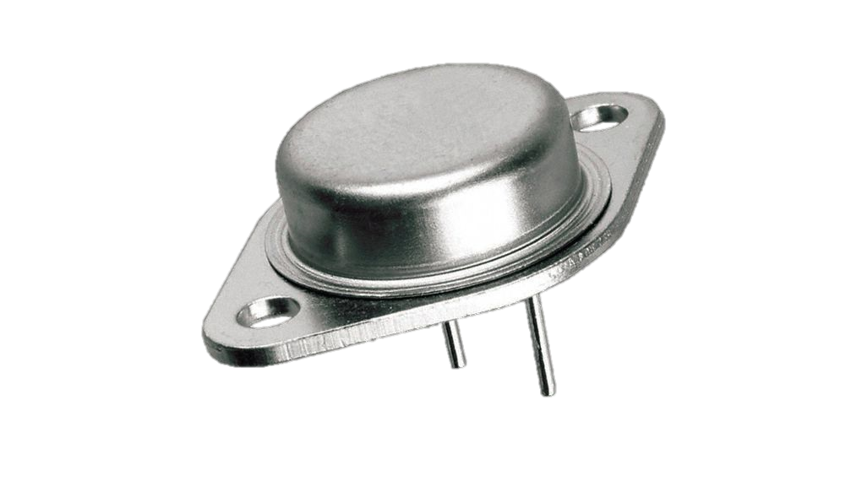
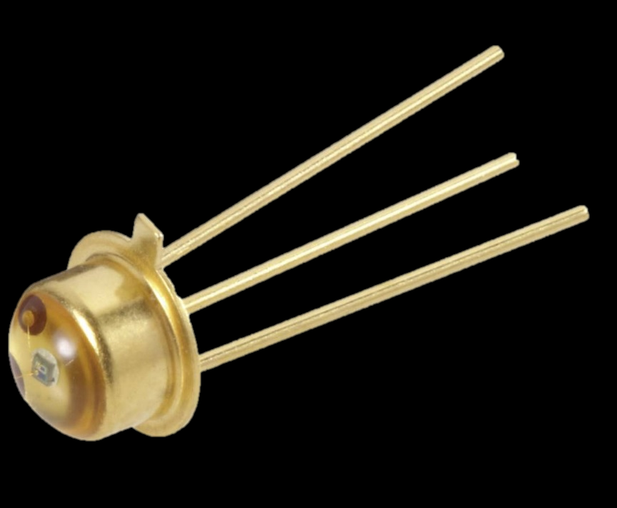
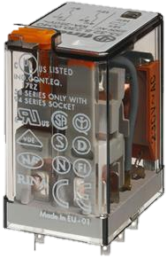
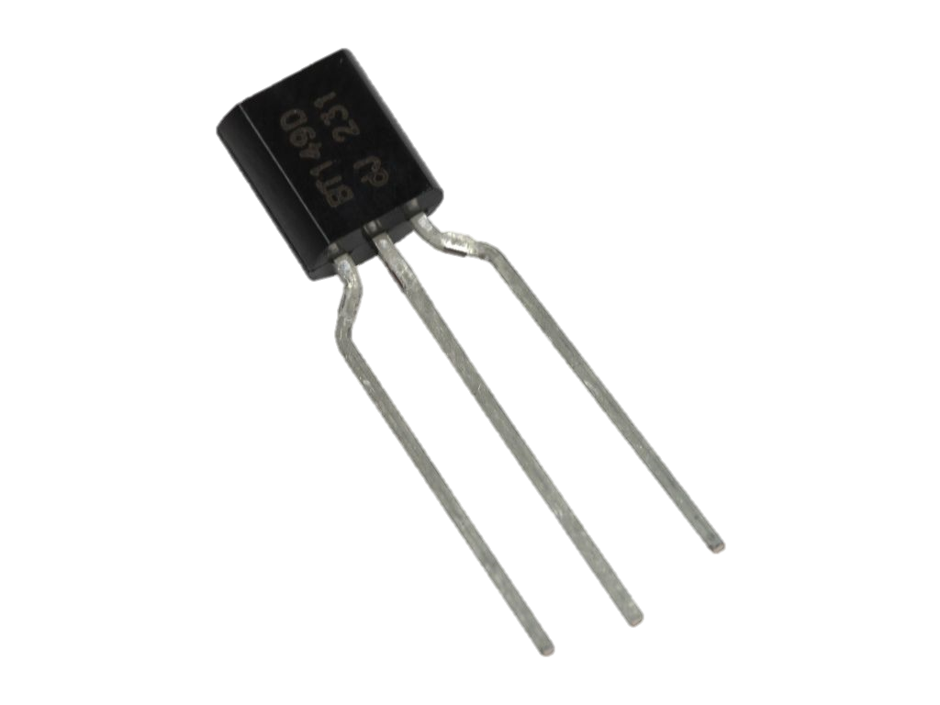
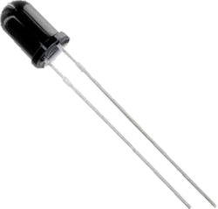
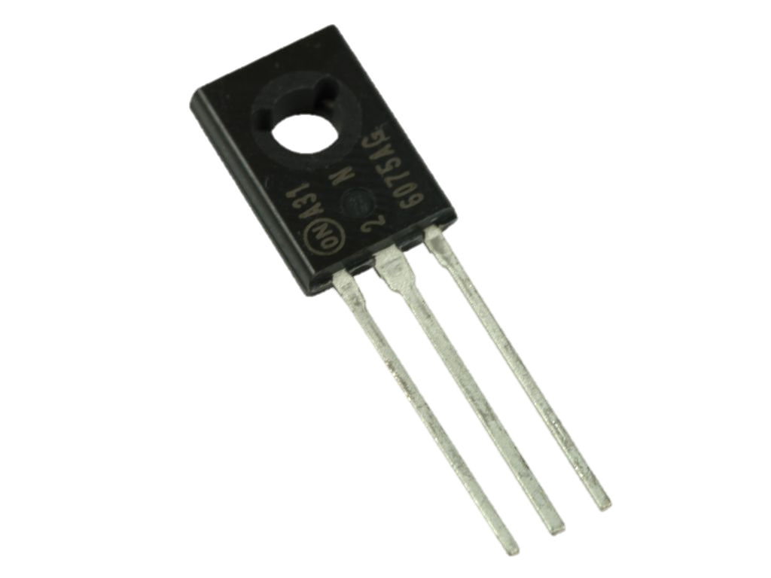
Spínacie súčiastky v súmrakovom spínači osvetlenia
Na snímanie intenzity
Foto-rezistor
Na otváranie a zatváranie kontaktov
Mechanické relé
Na aktivovanie systému osvetlenia
Výkonový tranzistor
Foto-dióda
Foto-tranzistor
Polovodičové relé
Tyristor
Triak

Slide 6
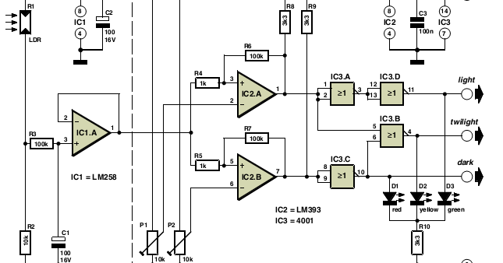
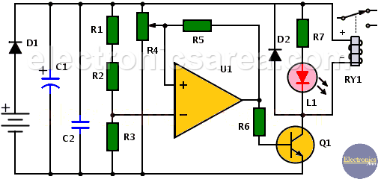
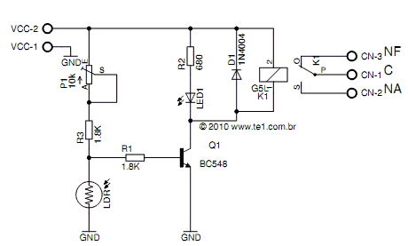
Schémy súmrakového spínača osvetlenia
Daný obvod je určený do interiéru aj exteriéru
El. obvod generuje logický signál na 3 samostatných výstupoch pre svetlo, súmrak a tmu
Prahové hodnoty prechodu sú nastavené 2 trimpotmi
Daný model LM258 vydrží mráz
Súmrakový spínač s oddeleným mrazuvzdorným snímačom
Súmrakový snímač č. 2
3. Súmrakový snímač s LDR
Nastavenie:
Najskôr otočíme stierače P1 aj P2 na zem → mala by svietiť iba zelená LED
Počkajte, kým bude súmrak
Teraz otočte P1 len na miesto, kde zelená LED zhasne a žltá LED sa len rozsvieti
Teraz počkajte, kým nie je tma
Otočte P2 len do bodu, kde zhasne žltá LED a rozsvieti sa červená LED

Slide 7
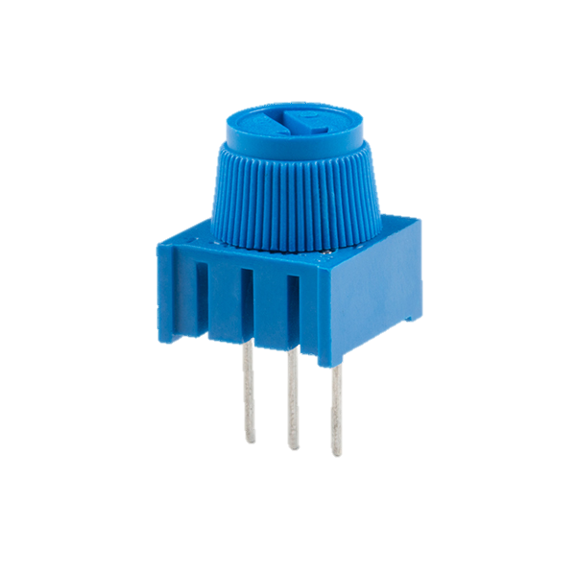
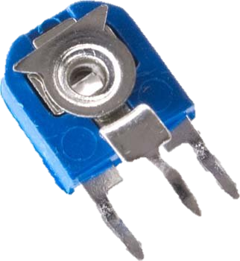
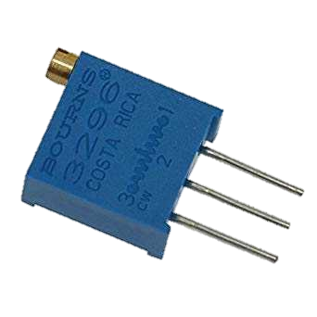
Súmrakový spínač s oddeleným mrazuvzdorným snímačom
R1 a R2 spolu tvoria delič napätia závislý od svetla ⇨ jeho variácie napätia sú tlmené pomocou R3 a C1
Obvod musí byť menej citlivý na vtáky prelietavajúce cez senzor ⇨ môžu spôsobiť zatiahnutie závesov
Operačný zosilňovač IC1a je zapojený ako vyrovnávacia pamäť ⇨ napätie, ktoré vidí zvyšok obvodu, sa príliš neodchyľuje od napätia v snímačovom obvode
Akákoľvek ľubovoľná LDR je vhodná pre R1 ⇨ úroveň napätia na pin 3 IC1a je minimálne 2 V pod napätím napájacieho zdroja, keď je svetlo ⇨ maximálne tolerovateľné napätie na vstupoch IC1 a IC2
Medzi R1 a napájací zdroj namontujte ďalší odpor, napríklad 2,2 kΩ
2 komparátory IC2a a IC2b porovnávajú prichádzajúce napätie s prahovými napätiami nastavenými pomocou P1 a P2
R4 a R6, R5 a R7 bránia, aby sa výstup IC2a ​​(IC2b) kolísal okolo prahovej hodnoty
R8 a R9 sú pridané kvôli IC2 má výstupy otvoreného kolektora
Určuje či je svetlo, tma alebo súmrak ⇨ výstupy IC2a ​​a IC2b a 4 brány IC3 ⇨ premieňajú na 3 samostatné signály
Na uľahčenie nastavenia sú k výstupom pripojené 3 rôzne farebné LED diódy: zelená ⇨ svetlo, žltá ⇨ súmrak, červená ⇨ tmu
Nastavenie prahových hodnôt ⇨ P1 prechod zo svetla do súmraku, P2 na prechod zo súmraku do tmy
Napätie na P1 je nižšie ako napätie na P2 ⇨ výstupy brán CMOS nemôžu poháňať veľké záťaže ⇨ potrebujú nízko prúdové (2 mA) LED
Napájacie napätie môže byť od 9 V do 15 V
trimpot

Slide 8
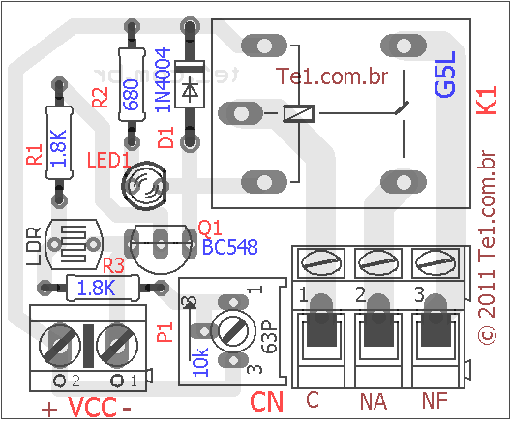
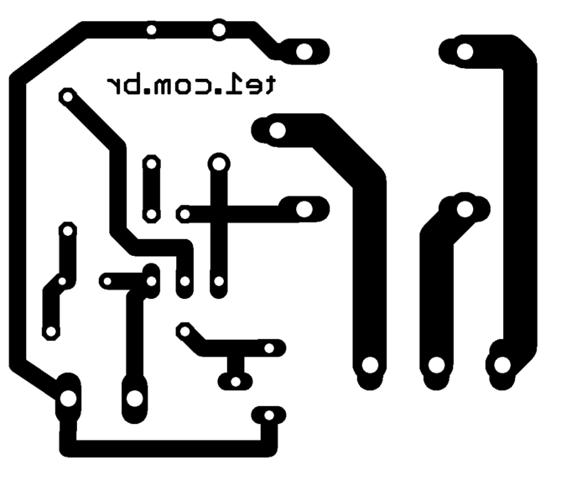
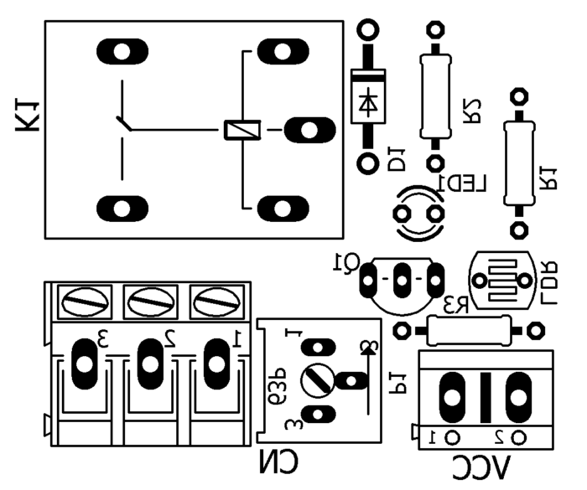
3. Schéma obvodu tieňového snímača s LDR- fotorezistor
Komponenty:
Rezistory 1/4 W, 5%
R1, R3 1,8 kΩ - odporový kód: čierna, sivá, červená, zlatá
R2 680 Ω - odporový kód: modrá, šedá, hnedá, zlatá
LDR
P1 trimpot 10k
Polovodiče
Q1 BC548
Ekvivalent tranzistor NPN
D1 1N4004
Ekvivalent dióda
LED 5mm
VCC AK500 / 2 - Napájací zdroj konektora
CN AK300 / 3 – záťaž na konektore
Relé K1 Onrom G5LE alebo ekvivalentné
DPS, Box, napájanie 12 V x 500 mA
Obvod komponentov
Doska plošných spojov
Obvod komponentov

Slide 9
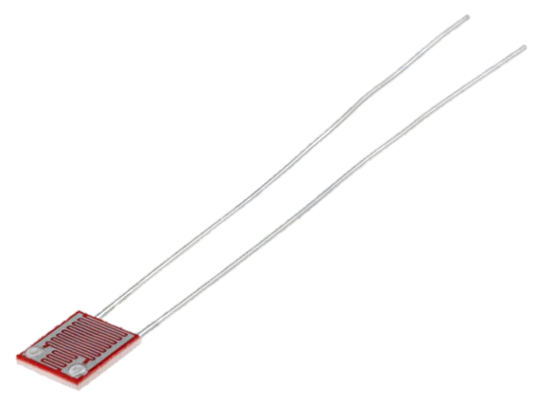
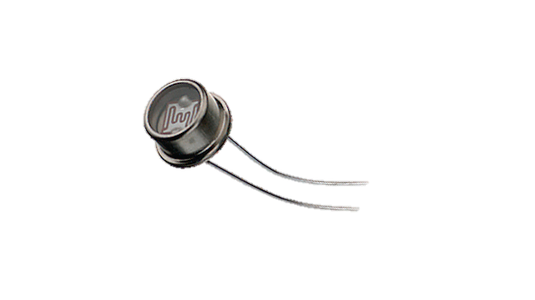
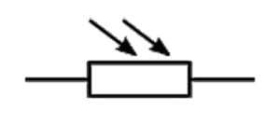
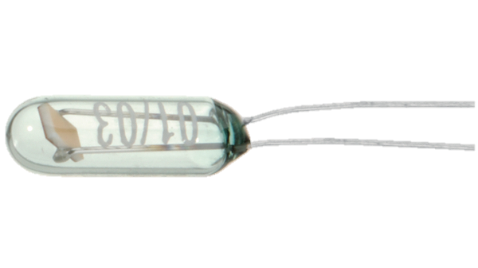
3. Schéma obvodu tieňového snímača s LDR
Fotorezistor ⇨ rezistor závislý od svetla ⇨ LDR
jeho odpor klesá so zvyšujúcou sa intenzitou dopadajúceho svetla
tiež má názov fotovodič
je vyrobený z vysokoodporového polovodiča
Fotóny svetla dopadajúceho na zariadenie s dostatočne vysokou frekvenciou sú absorbované polovodičom
poskytujú viazaným elektrónom dostatok energie na skočenie do vodivého pásma
Voľný elektrón (a diera) vedú elektrický prúd ⇨ znižujú tým odpor

Slide 10
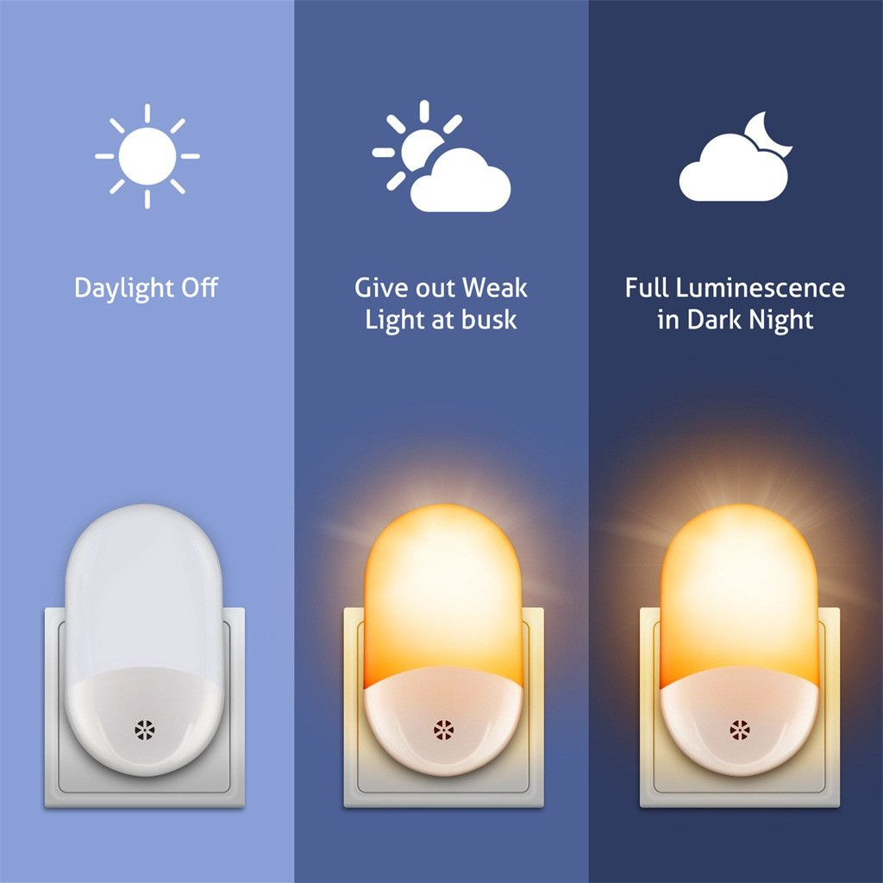
Ďakujem za pozornosť

